Slide 1
مقارنة الكسور
و ترتيبها
الاسم

Slide 2
سوف نتعلم مقارنة الكسور و ترتيبها
هل تعلم أن الماء يشكل $\frac{3}{4}$الموزة ؟ وأن الماء يشكل $\frac{1}{4}$ العنب ؟
من الفاكهتين تحتوي على كمية أكبر من الماء؟
$$\frac{3}{4}$$
$$\frac{5}{6}$$
نلاحظ أن $\frac{1}{4}<\frac{5}{6}$
$$\frac{1}{6}$$
$$\frac{1}{6}$$
$$\frac{1}{6}$$
$$\frac{1}{6}$$
$$\frac{1}{6}$$
$$\frac{1}{6}$$
$$\frac{1}{4}$$
$$\frac{1}{4}$$
$$\frac{1}{4}$$
$$\frac{1}{4}$$

Slide 3
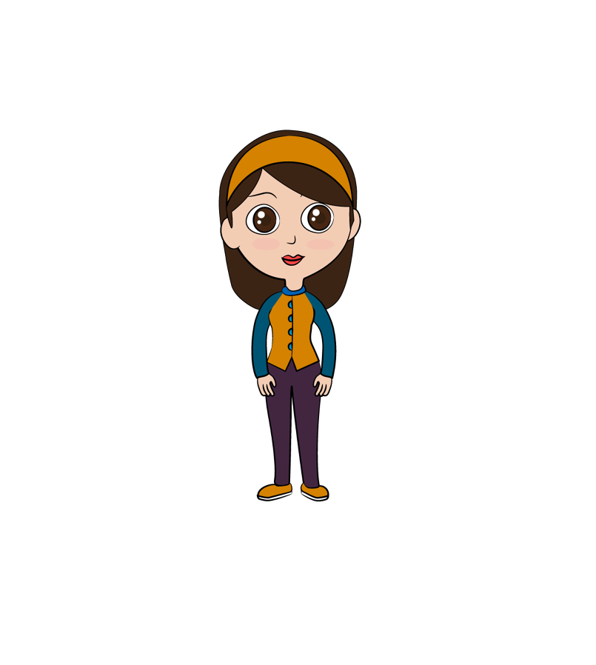
خطوات المقارنة بين كسرين مخلتفين المقامات
الخطوة الأولى
إيجاد كسرا مكافئا لكل من الكسرين
المقارنة بين البسطين و ترتيبهم
ايجاد المضاعف المشترك الأصغر (م . م . أ)
الخطوة الثانية
الخطوة الثالثة

Slide 4
الأمثلة
قارن باستخدام ( $<$ أو $>$ أو = ) لكل مما يلي
$$\frac{1}{3}$$
$$<$$
$$\frac{2}{5}$$
$$\frac{1}{3}$$
$$>$$
$$\frac{1}{4}$$
$$\frac{5}{15}$$
$$\frac{6}{15}$$
$$\frac{4}{12}$$
$$\frac{3}{12}$$
$$\frac{2}{3}$$
=
$$\frac{8}{12}$$
$$\frac{2}{3}=\frac{4÷8}{4÷12}$$

